Slide 1
La sécurité civile
ADMJSP / Pôle Pédagogie – 2024 – Version 2

Slide 2
La sécurité civile
Généralités
Niveau national – DGSCGC
Niveau zonal
Niveau départemental
Niveau communal
Objectifs
A la fin de cette partie, vous serez capable de connaître l'organisation de la sécurité civile et le rôle des sapeurs-pompiers en matière de sécurité civile.
2

Slide 3
Généralités
Loi du 13 août 2004 dite loi de modernisation de la SC précise que la SC a pour objet :
Prévention des risques de toute nature,
Protection des personnes, des biens et de l'environnement (PPBE) contre les accidents, les sinistres et les catastrophes par la préparation et la mise en œuvre de mesures et de moyens appropriés relevant de l'État, des collectivités territoriales et des autres personnes publiques ou privées.
L'organisation se décline en plusieurs niveaux :

Slide 4
Généralités
Niveau national
Ministère de l'intérieur
Centre interministériel de crise
Ministre de l'intérieur
❑
Direction Générale de la Sécurité Civile et de la Gestion des Crises
❑
Niveau zonal
État-major interministériel de zone
Préfet de zone
❑
Niveau départemental
SIPDC
SDIS / SDMIS
Préfet
❑
Niveau communal
CIS – CS – CPI – CPINI
Maire
4

Slide 5
Niveau national
Ministre de l’intérieur est chargé de la défense de la SC.
Pour cela, il dispose :
Direction Générale de la SC et de la Gestion des Crises (DGSCGC),
Centre Opérationnel de la Gestion Interministérielle des Crises (COGIC)
Moyens nationaux.

Slide 6
Niveau national
Direction Générale de la Sécurité Civile et de la Gestion des Crises :
S'articule autour de 3 pôles de compétences :
Direction des SP,
Planification et la gestion des crises,
Services opérationnels nationaux.
6

Slide 7
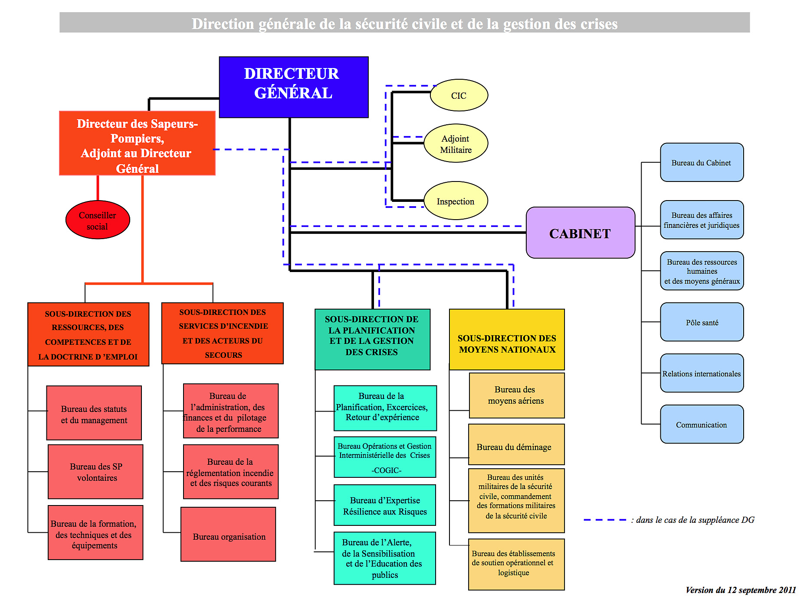
Niveau national : DGSCGC
7

Slide 8
Niveau national : DGSCGC
Direction des SP et des acteurs du secours :
Sapeurs-pompiers :
Interlocuteur privilégié des SDIS :
Réunit et met à disposition les informations utiles à la gestion locale et au pilotage national de ces services ;
Définit la doctrine d'emploi des SP civils et militaires,
Arrête les référentiels de formation et habilite les écoles à délivrer les attestations de capacité ;
8

Slide 9
Niveau national : DGSCGC
Direction des SP et des acteurs du secours :
Sapeurs-pompiers :
Anime les travaux de normalisation, de préconisation ou de spécification des matériels ;
Responsabilité des textes régissant les conditions de travail, la rémunération et la protection des SPP et SPV ;
Agrée les associations qui concourent à la SC et promeut le développement des réserves communales de SC ;
A la tutelle de l’ENSOSP.
9

Slide 10
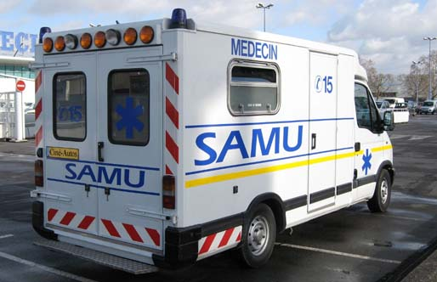
Niveau national : DGSCGC
Direction des SP et des acteurs du secours :
Autres acteurs de secours (hors SP et militaires) :
Service d’aide médicale urgente (SAMU) :
Services médicaux hospitaliers, implantés dans des établissements hospitaliers publics.
Un SAMU par département.
10

Slide 11
Niveau national : DGSCGC
Direction des SP et des acteurs du secours :
Service d’aide médicale urgente (SAMU) :
Répondre par des moyens médicaux aux situations d’urgence (SMUR)
Assurer en permanence une écoute et une régulation médicale
➔ centre de réception et de régulation des appels (CRRA = 15) en interconnexion avec les CTA des SDIS.
SMUR ➔ véhicules du SAMU
11

Slide 12
Niveau national : DGSCGC
Direction des SP et des acteurs du secours :
Services hospitaliers d’accueil des urgences publics et privés :
Traitement et orientation des malades et des blessés :
➔ Examinées par des médecins et reçoivent les traitements médicaux
➔ Services d’hospitalisation.
Victimes peuvent être admises directement vers des services spécialisés sur demande du centre 15 (grands brûlés, neurochirurgie…).
12

Slide 13
Niveau national : DGSCGC
Direction des SP et des acteurs du secours :
Gendarmerie nationale :
Remplit plusieurs missions essentielles en matière de sécurité publique, au niveau de la circulation routière et des secours à personnes.
C’est dans cette dernière mission, qu’elle intervient le plus
souvent aux côtés des secouristes.
13

Slide 14
Niveau national : DGSCGC
Direction des SP et des acteurs du secours :
Police nationale :
Assure dans ses zones de compétence la même fonction et les mêmes tâches que la gendarmerie.
Intervient au côté des secouristes pour toute intervention nécessitant une action de sauvetage ou de secours.
14

Slide 15
Niveau national : DGSCGC
Direction des SP et des acteurs du secours :
Associations agréées de sécurité civile :
Acteurs du secours à part entière, reconnues par l'État, afin d’assurer des missions de SC.
Missions intègrent 4 grandes familles :
Opérations de secours ;
Actions de soutien aux populations sinistrées ;
15

Slide 16
Niveau national : DGSCGC
Direction des SP et des acteurs du secours :
Associations agréées de sécurité civile :
Encadrement des bénévoles lors des actions de soutien aux populations sinistrées ;
Dispositifs prévisionnels de secours (DPS) : permet de limiter l’engagement des services de secours publics.
Peuvent aussi intervenir en complément des services
de secours publics
16

Slide 17
Niveau national : DGSCGC
Direction des SP et des acteurs du secours :
Réserves communales de SC :
Instituées par la loi de modernisation de SC de 2004,
Concernent notamment les communes soumises à des risques naturels, en particulier les inondations et feux de forêts.
Action ➔ principalement dans le domaine de la prévention du risque et du soutien aux populations.
17

Slide 18
Niveau national : DGSCGC
Direction des SP et des acteurs du secours :
Réserves communales de SC :
Participent :
Au soutien à l’assistance des populations ;
A l’appui logistique ;
Au rétablissement des activités ;
A la préparation des populations face aux risques.
Composées de bénévoles ➔ mise en œuvre à la demande de l’autorité de police compétente, sous l’autorité du Maire.
18

Slide 19
Niveau national : DGSCGC
Direction des SP et des acteurs du secours :
Citoyen :
Loi du 13 août 2004 ➔ citoyen au cœur du dispositif de la SC.
➔ Est devenu 1er responsable de sa propre sécurité et de celles des autres.
Doit acquérir les savoirs et les comportements pour prévenir une situation de danger, pour se protéger et porter secours.
19

Slide 20
Niveau national : DGSCGC
Direction des SP et des acteurs du secours :
Le citoyen :
Un des décrets d’application de cette loi, impose aux élèves l’acquisition de savoirs "sécuritaires", dans leur cursus scolaire obligatoire, c’est-à-dire :
Sensibilisation à la prévention des risques de toute nature ;
Apprentissage aux gestes de 1er secours.
20

Slide 21
Niveau national : DGSCGC
Sous-direction de la planification et de la gestion des crises :
Pour faire face aux catastrophes ou aux interruptions éventuelles de la vie nationale, cette sous-direction s’applique à maîtriser les 3 phases de la crise :
la préparation,
la réponse
le retour d’expérience.
➔ Anime et soutient le travail des représentants de l’État dans les zones de défense et dans les départements.
21

Slide 22
Niveau national : DGSCGC
Sous-direction de la planification et de la gestion des crises :
Analyse le risque : origines naturelle, technologique, nucléaire, pollution marine, etc.
Assure la prévention et les réglementations en matière d’incendie.
Définit le cadre de la planification des secours des mesures de Défense civile.
22

Slide 23
Niveau national : DGSCGC
Sous-direction de la planification et de la gestion des crises :
S’investit dans l’information et la sensibilisation des populations aux risques et menaces.
Active dans la politique nationale d’exercices de Défense et de Sécurité civiles, organise le retour d'expérience et contribue à assurer la formation à la gestion des risques et des opérations.
Met en œuvre le centre opérationnel de gestion interministérielle des crises (COGIC).
23

Slide 24
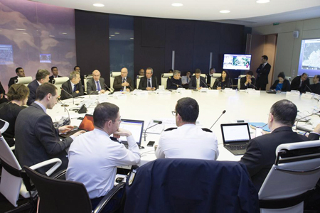
Niveau national : DGSCGC
Sous-direction de la planification et de la gestion des crises :
COGIC : structure opérationnelle du ministère de l'intérieur, constitué de 4 centres :
Centre opérationnel : Suit en temps réel les interventions sur le territoire national. Informations provenant des préfectures, des CODIS, des EMIZ, des forces de l'ordre, de météo France, etc.
24

Slide 25
Niveau national : DGSCGC
Sous-direction de la planification et de la gestion des crises :
COGIC :
Centre interministérielle de crises (CIC) :
Activé sur décision du ministre, il assure l’information du gouvernement et il répond aux demandes de renforts des préfets de zone ou des États étrangers en mobilisant les moyens appropriés, publics ou privés.
Coordonne l'ensemble des moyens de secours humains et matériels locaux, nationaux publics ou privés.
25

Slide 26
Niveau national : DGSCGC
Sous-direction de la planification et de la gestion des crises :
COGIC :
Centre de transmissions : Gère les moyens de communications radio et garantit leur sécurité.
Dispose d'un studio radio, qui, en cas d'alerte nationale permet de diffuser des messages sur les ondes de France Inter et France Info et une ligne avec l'Agence France Presse (AFP) pour la diffusion de communiqués de presse.
Centre de documentation.
26

Slide 27
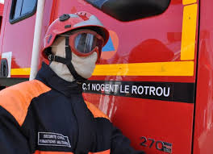
Niveau national : DGSCGC
Sous-direction des moyens nationaux :
Unités d'instruction et d'intervention de la sécurité civile (U.I.I.S.C.) :
Renforcent les moyens de secours des collectivités territoriales
3 U.I.I.S.C. ➔ environ 1 500 hommes et femmes :
U.I.I.S.C. 1 (Nogent le Rotrou), U.I.I.S.C. 5 (Corté),
U.I.I.S.C. 7 (Brignolles).
27

Slide 28
Niveau national : DGSCGC
Sous-direction des moyens nationaux :
Groupement des moyens aériens :
Hélicoptères :
Assurent les missions de :
secours urgent et sauvetage,
lutte contre les feux de forêts,
transports sanitaires,
police, sécurité et prévention,
assistance technique.
28

Slide 29
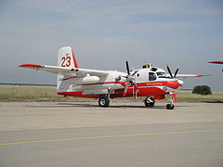
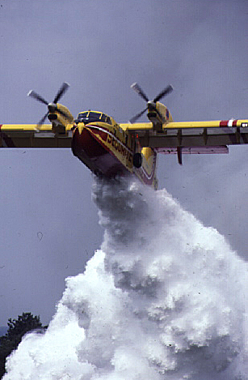
Niveau national : DGSCGC
Sous-direction des moyens nationaux :
Groupement des moyens aériens :
Avions : Mission prioritaire est la lutte contre les feux de forêt..
29

Slide 30
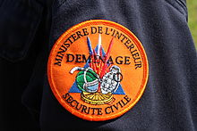
Niveau national : DGSCGC
Sous-direction des moyens nationaux :
Centres de déminage :
Chargés de la détection, de l'enlèvement, de la destruction ou du désamorçage des objets suspects.
Interviennent pour récupérer et détruire les munitions et bombes des ≠ guerres (environ 500 tonnes chaque année).
Sécurisent les lieux lors de grands rassemblement ou de voyages officiels
30

Slide 31
Niveau national : DGSCGC
Sous-direction des moyens nationaux :
Etablissements de soutien opérationnel et logistique (ESOL) :
Composés de technicien hautement
qualifiés,
Constituent une arrière-garde logistique
capable de répondre aux besoins particuliers
des services opérationnels.
31

Slide 32
Niveau national : DGSCGC
Sous-direction des moyens nationaux :
Etablissements de soutien opérationnel et logistique (ESOL) :
4 catégories :
Gestion des matériels d'interventions et des véhicules,
Gestion des moyens de la protection des populations
Étude et définition des moyens d'intervention (traitement, approvisionnement et distribution de l'eau),
Groupement d'intervention logistique.
32

Slide 33
Niveau national : DGSCGC
Sous-direction des moyens nationaux :
Détachements spécialisés adaptés aux risques :
Détachement d'Intervention Catastrophe Aéromobile (D.I.C.A.) :
Destiné à intervenir rapidement sur les lieux d'un séisme ou des effondrements d'immeubles,
Souvent appelés en renfort à l'étranger où leurs compétences sont reconnues.
2 D.I.C.A sont en alerte permanente aux U.I.I.S.C. 1 et 7.
Plusieurs D.I.C.A. civils, comme celui du S.D.M.I.S., et militaires peuvent être engagés simultanément sur des sinistres importants.
33

Slide 34
Niveau national : DGSCGC
Sous-direction des moyens nationaux :
Détachement d'Appui Médicale et Hospitalisation (D.A.M.Ho) :
Mis sur pied par l'U.I.I.S.C. 7 et intervient normalement en complément d’un :
Détachement d'Appui Chirurgical (D.A.C.) : le complète en assurant les traitements pré et post opératoires.
2 ensembles ➔ Élément de Sécurité Civile Rapide d'Intervention Médicale (E.S.C.R.I.M.).
34

Slide 35
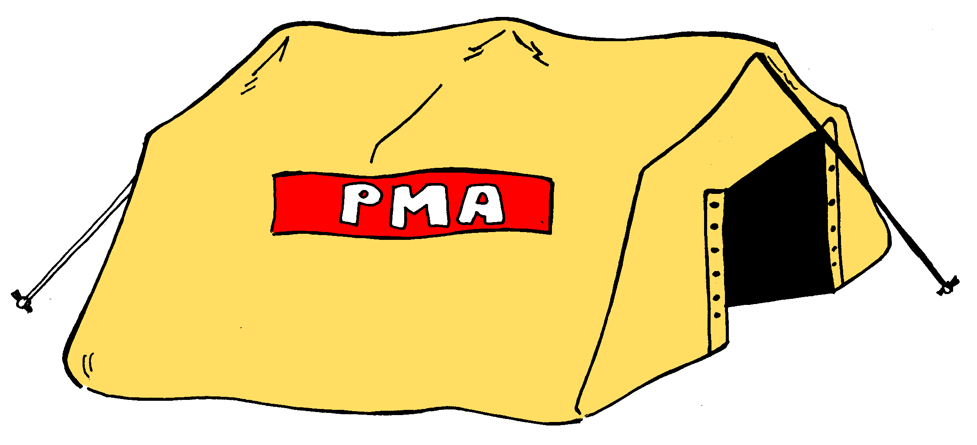
Niveau national : DGSCGC
Sous-direction des moyens nationaux :
Détachement d'Appui Médicale et Hospitalisation (D.A.M.Ho) :
D.A.M.Ho : peut-être engagé seul afin de prodiguer des soins médicaux d'urgence aux blessés et éventuellement d'assurer leur hospitalisation pendant 48 heures.
L'U.I.I.S.C. 1 est équipée d'un P.M.A.
35

Slide 36
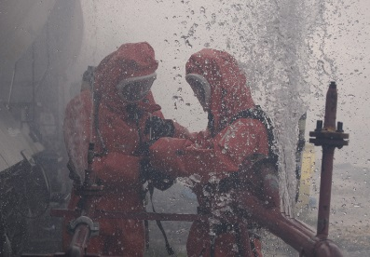
Niveau national : DGSCGC
Sous-direction des moyens nationaux :
Détachement d'intervention technologique (D.I.T.) :
Acc. technologiques ou attentats avec produits chimiques ou radioactifs, imposent une réaction rapide avec des moyens spécialisés pour déterminer la menace avec précision.
D.I.T. assure les missions suivantes :
Evaluation des risques,
Balisage de zone,
Intervention en ambiance contaminée,
Contrôle et décontamination des intervenants.
36

Slide 37
Niveau national : DGSCGC
Sous-direction des moyens nationaux :
L'Unité Mobile de Décontamination Pré-Hospitalière (U.M.D.P.H.) :
Contamination par des toxiques ou des éléments radioactifs ➔ renfort national des secours locaux.
Mobilisée en quelques heures et acheminée avec son matériel par route, rail ou air.
Arrivée sur les lieux, elle s'implante en sortie de zone polluée ou devant l'hôpital local, en zone saine (contrôlée).
37

Slide 38
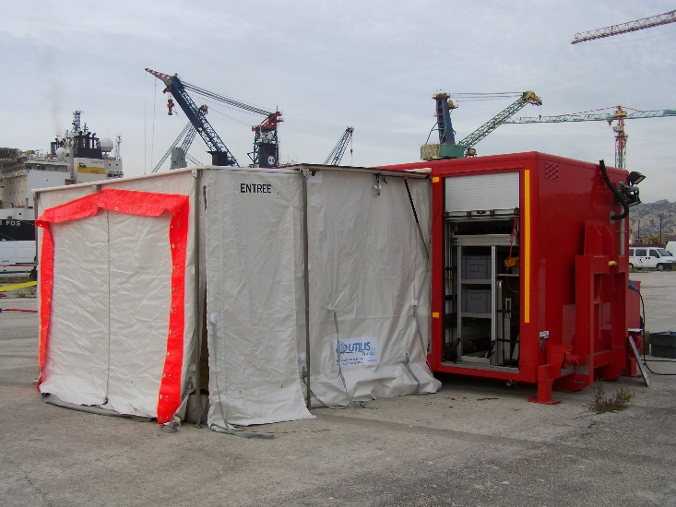
Niveau national : DGSCGC
Sous-direction des moyens nationaux :
L'Unité Mobile de Décontamination Pré-Hospitalière (U.M.D.P.H.) :
Constituée d'une tente de 60 m² à armature gonflable.
Personnes blessées et contaminées sont prises
en charge par une équipe médicale puis
décontaminée en vue de leur hospitalisation.
38

Slide 39
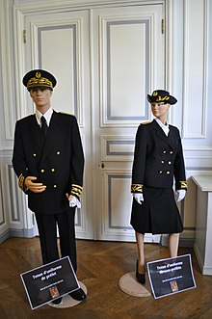
39

Slide 40
Niveau zonal
Préfet de la zone de défense :
Prépare et met en œuvre l'ensemble des mesures de prévention et de protection et de secours qu'exige la sauvegarde des personnes, des biens et de l’environnement dans le cadre de la zone.
Dispose d’un État-Major Interministériel
de Zone (EMIZ).
40

Slide 41
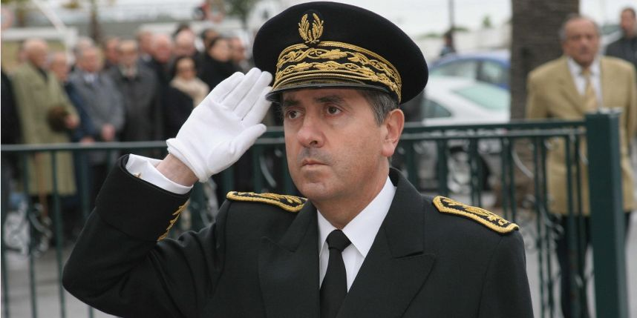
Niveau départemental
Préfet est responsable dans son département de l’organisation et de l’exécution des mesures de protection civile.
41

Slide 42
Niveau départemental
Pour assurer ces missions, le préfet dispose du :
SDMIS : chargé sous l'autorité du préfet et des maires de la mise en œuvre opérationnelle des moyens SP.
CTA/CODIS : Outil de coordination, destiné à faciliter les missions opérationnelles des corps SP du département.
42

Slide 43
Niveau départemental
Service Interministériel de la Défense et de la Protection Civiles (SIDPC).
Rôle d'assistance et de coordination administrative :
Prévention : étude et prévention des risques naturels, technologiques ou liés à la vie quotidienne (plans de secours, exercices départementaux, commission de sécurité, moyens d'alerte des populations).
Coordonne l'action de formation des associations de secouristes.
43

Slide 44
Niveau départemental
Service Interministériel de la Défense et de la Protection Civiles (SIDPC).
Opération : activation en cas de crise ou en prévention du Centre Opérationnel départemental (COD).
Post-opération : aide les populations sinistrées, indemnisations, etc.
44

Slide 45
Niveau communal
45

Slide 46
Niveau communal
Maire est responsable de la sécurité.
Dispose du pouvoir de police sur sa commune.
Art L2212-2 du code général des collectivités territoriales (CGCT) :
Les actions du maire se doivent «… de prévenir, par des précautions convenables, et de faire cesser, par la distribution des secours nécessaires les accidents et les fléaux calamiteux ainsi que les pollutions de toute nature, tels que les incendies, les inondations, les ruptures de digues, les éboulements de terre ou de rochers, les avalanches ou autres accidents naturels, les maladies épidémiques ou contagieuses, les épizooties, de pourvoir d’urgence à toutes les mesures d’assistance et de secours et, s’il y a lieu, de provoquer l’intervention de l’administration supérieure».
46

Slide 47
Niveau communal
Péril ou urgence, le maire dispose du pouvoir de réquisition.
Pour le soutenir dans sa tâche, le maire dispose :
Services d'incendie et de secours,
Services municipaux,
Forces de police et de gendarmerie,
Réserve communale de sécurité civile.
47

Slide 48
Conclusion
Généralités
Niveau national – DGSCGC
Niveau zonal
Niveau départemental
Niveau communal
Année : 2024
Contact : pour toute remarque concernant ce document, merci d’envoyer un mail sur l’adresse suivante :
gfor_jsp@sdmis.fr
48

